Slide 1

苏教版 数学 三年级 下册
5
年、月、日
24时记时法
情境导入
探究新知
课堂练习
课堂小结
课后作业
WWW.PPT818.COM

Slide 2




情境导入
节目预告
这是一份什么？你从中得到了一些什么信息？
8:10 智慧树
8:40 芝麻开门
…… ……
14:00 动画剧场
16:00 异想天开
…… ……
这是一份节目预告，里面有各种节目的播出时间。
18:30 快乐大巴
…… ……
返回

Slide 3


探究新知
节目预告
8:10 智慧树
8:40 芝麻开门
例 3
…… ……
怎么会有14:00呢？
14:00 动画剧场
16:00 异想天开
…… ……
18:30 快乐大巴
…… ……
这里用的是24时记时法，14:00是下午2时。
返回

Slide 4
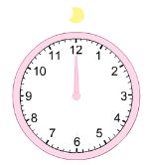
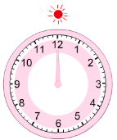
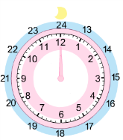


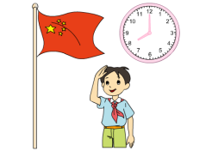
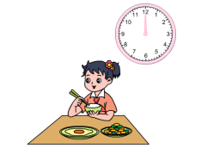
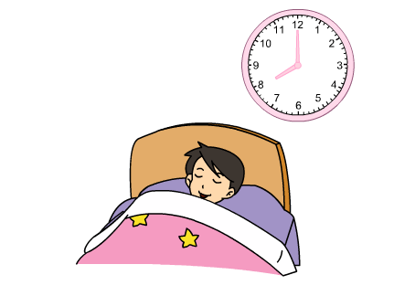
时针第1圈
时针第2圈
0
1
2
3
4
5
6
7
8
9
10
11
12
13
14
15
16
17
18
19
20
21
22
23
24
晚上8时，在中午12时之后，用24时记时法表示就是20（8+12）时
上午8时，用24时记时法表示就是8时
中午12时，用24时记时法表示就是12时
8时
12时
20时
返回

Slide 5
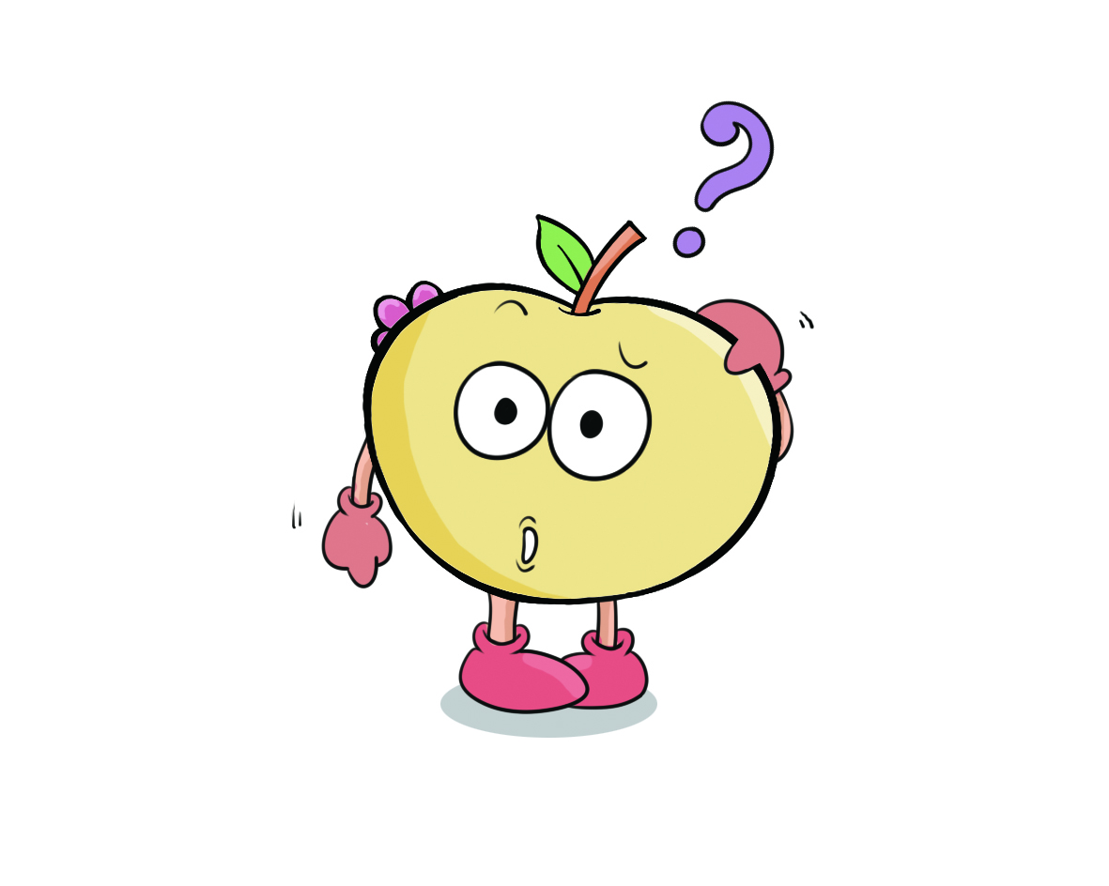
时针第1圈
时针第2圈
0
1
2
3
4
5
6
7
8
9
10
11
12
13
14
15
16
17
18
19
20
21
22
23
24
16:00是下午几时？18:30呢？
16：00和18：30，都在中午12时之后，用普通记时法表示要减去12时。
16:00是下午4（16-12）时。
18:30是下午6（18-12）时30分。
返回

Slide 6
生活中有很多地方用24时记时法表示时间。
返回

Slide 7

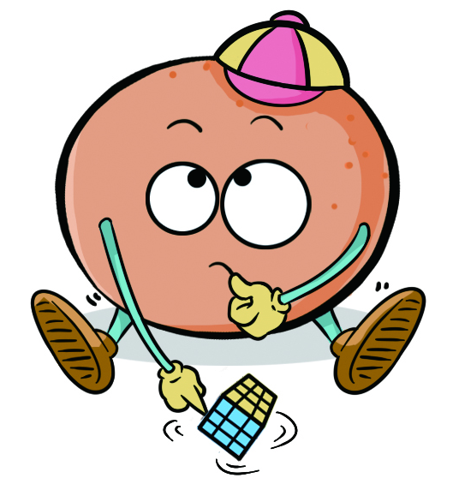
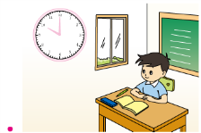
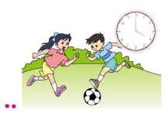
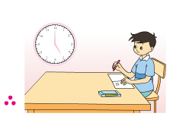
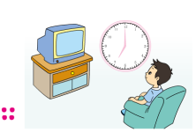
同步练习
课堂练习
第1幅图没过中午12时，所以是10时。
第2幅图过了中午12时，所以是16时。
第3幅图过了中午12时，所以是17时。
第4幅图过了中午12时，所以是19时。
用24时记时法表示下面钟面上的时间。
10:00
16:00
4+12=16
17:00
19:00
5+12=17
7+12=19
返回

Slide 8

同步练习
从上午几时几分到下午几时几分禁止机动车通行？
7:30~18:30
7:30没过中午12时，所以是上午7:30 。
18:30过了中午12时，所以是下午6:30 。
答：从上午7:30到下午6:30禁止机动车通行。
返回

Slide 9
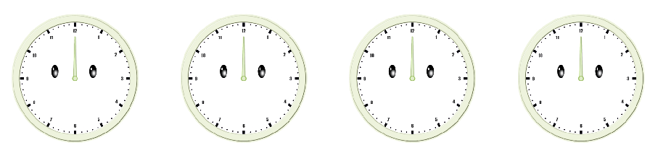



同步练习
你能给下面的钟面画上时针吗？
1:00
13:00
21:00
24:00
返回

Slide 10
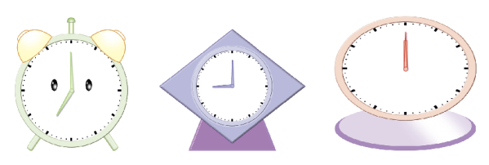
同步练习
看着钟面想一想，这时你可能在做什么？
返回

Slide 11

课堂小结
这节课你们都学会了哪些知识？
1.1天24小时，可以用24时记时法表示，也可以用普
通记时法表示；
2.普通记时法前面有时间词，而且表示的时间是
0-12时；
3.24时记时法没有时间词，表示的时间是0-24时。
返回

Slide 12


课后作业
补充习题：
对应练习
返回

